Slide 1

ASTROLEARN
Une application web éducative sur l'astronomie
https://astrolearn.nayaweb.fr
1
Notes:
Hello everyone, my name is Abderrehman. Today I'm going to present my project, AstroLearn.
I created AstroLearn because I have always loved astronomy.
It's an educational website that helps people discover planets, galaxies, stars, and other celestial objects.
On the site, you can browse a catalog of celestial objects, explore an interactive 3D solar system, and chat with an AI assistant called AstroIA. Users can also create an account, save their favorite objects, and suggest new ones for the catalog.
This is not just a school project. It's a real, working website, online right now. I'm going to show you how I built it, step by step.

Slide 2
Sommaire
1. Présentation du projet
2. Conception & maquettage
3. Architecture & base de données
4. Développement & accès aux données
5, Tests & jeu d’essai
6. Sécurité & RGPD
7. Déploiement & DevOps
8. Gestion de projet
9. Veille technologique
10. Bilan
11. Démonstration
2
Notes:
Voici le plan de ma présentation.
Je vais d'abord vous présenter le projet, la stack technique, et les utilisateurs de l'application. Ensuite je montrerai tout le travail de conception, l'architecture, et la base de données.
Puis je passerai à des exemples concrets de développement, aux tests, à la sécurité et au RGPD. Je continuerai avec le déploiement, la gestion de projet, et la veille technologique.
Je terminerai par un rapide bilan, puis je vous montrerai le site en direct, avant de conclure.

Slide 3
Présentation du projet
Contexte
Projet individuel réalisé pour ma certification RNCP Concepteur Développeur d'Applications
Développé sur plusieurs mois, de décembre 2025 à juillet 2026
Parti d'une version simple, enrichie progressivement
Objectif
Plateforme web dynamique, responsive et sécurisée sur l'astronomie
Catalogue d'objets célestes et carte 3D du système solaire
Assistant IA
Résultat
Application complète : comptes, favoris, propositions modérées, commentaires, espace admin
Deux bases de données : PostgreSQL et MongoDB
Déployée en production sur un VPS
3
Notes:
AstroLearn est un projet individuel que j'ai réalisé pour ma certification.
Au départ, je voulais rester sur quelque chose de simple. Mais au fil du développement, le projet s'est beaucoup enrichi.
Mon objectif était de proposer une plateforme complète autour de l'astronomie, avec un catalogue d'objets célestes, une carte 3D du système solaire, un assistant IA, et des comptes utilisateurs.
Au final, j'ai construit une vraie application, avec deux bases de données différentes, et je l'ai mise en ligne moi-même, sur mon propre serveur.

Slide 4
Stack Technique
Back-End
🐍 Python 3.12
⚗️ Flask 3.1
🔵 PostgreSQL + psycopg2
🍃 MongoDB + pymongo
🔒 Bcrypt (sécurité)
Front-End
🎨 Tailwind CSS
🌐 Jinja2 (templates)
🪐 Three.js (3D)
⚡ JavaScript Vanilla
APIs & IA
🤖 Google Gemini 2.5 Flash
🚀 NASA Images API
📋 Tally (formulaire de sondage)
DevOps & Outils
🖥️ VPS OVH, Ubuntu 22.04 LTS
🟢 Gunicorn + nginx
🔐 HTTPS Let's Encrypt
🐳 Docker (dev & CI)
🐙 Git / GitHub Actions
4
Notes:
Voici la stack technique du projet.
Pour le back-end, j'utilise Python avec le framework Flask. Le code est organisé selon le pattern MVC, et les données sont réparties entre deux bases : PostgreSQL pour les données classiques, et MongoDB pour les commentaires. Les mots de passe sont protégés par un hachage bcrypt.
Pour le front-end, les pages sont générées avec Jinja2, stylées avec Tailwind CSS, et j'utilise Three.js pour le rendu 3D du système solaire.
Pour les APIs externes, j'utilise Gemini pour le chatbot, l'API de la NASA pour enrichir le catalogue, et Tally pour le sondage.
Enfin, pour le déploiement, j'utilise un serveur VPS sous Ubuntu, avec Gunicorn et nginx, Docker en local, et GitHub Actions pour automatiser les vérifications.

Slide 5
Utilisateurs & rôles
Visiteur
Non authentifié
Consulter le catalogue et les fiches objets
Utiliser l'assistant AstroIA
Répondre au sondage
Créer un compte / se connecter
Utilisateur
Compte inscrit
Modifier son profil
Ajouter / retirer un favori
Proposer un objet céleste
Commenter un objet / répondre
Administrateur
Compte distinct de la table UTILISATEUR
Gère le catalogue et les comptes
Modère commentaires et propositions
Consulte la traçabilité de saisie
N'a pas accès aux favoris / propositions
5
Notes:
L'application distingue trois profils d'utilisateurs.
Le visiteur, non authentifié, peut consulter le catalogue, parler au chatbot, et répondre au sondage.
L'utilisateur, une fois inscrit, peut en plus gérer son profil, ajouter des favoris, proposer un objet céleste, et commenter les fiches.
L'administrateur a un compte totalement séparé, avec sa propre table en base de données. Il gère le catalogue, valide les propositions, modère les commentaires, et gère les comptes. Par contre, il n'a pas accès aux favoris : ce sont des fonctionnalités réservées aux utilisateurs.
C'est une séparation stricte des droits, pensée dès le départ.

Slide 6
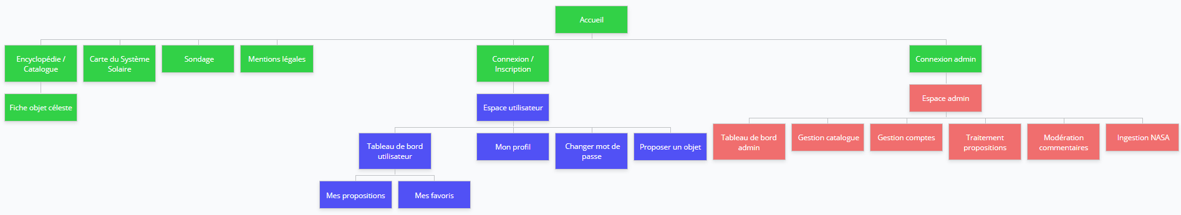
Arborescence d'écrans (Sitemap)
6
Notes:
Avant de commencer le zoning ou le wireframe, j'ai listé tous les écrans de l'application, organisés par niveau d'accès. Ça correspond exactement aux trois profils que je viens de présenter.
En vert, les écrans publics : l'accueil, le catalogue, la carte du système solaire, le sondage.
En bleu, les écrans réservés aux utilisateurs connectés : leur tableau de bord, leur profil, et le formulaire pour proposer un objet.
En rouge, l'espace administrateur, avec sa propre connexion, sa propre gestion du catalogue et des comptes.
Cette arborescence m'a servi de base pour la suite de la conception.

Slide 7
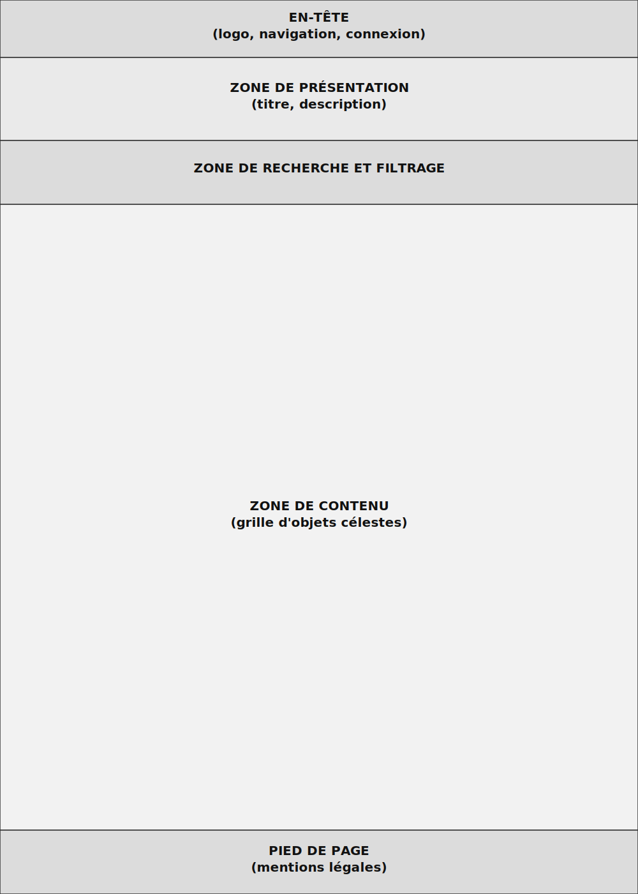
Zoning
Conception
7
Notes:
Avant de toucher à une seule ligne de code, j'ai commencé par la conception.
Le zoning est la première étape. C'est un schéma simple qui découpe la page en grandes zones, sans entrer dans les détails visuels.
On y voit l'en-tête avec le logo et la navigation, une zone de présentation, une zone de recherche, la grille d'objets célestes, et le pied de page.
Cette étape permet de valider la structure de la page avant de travailler le design.

Slide 8
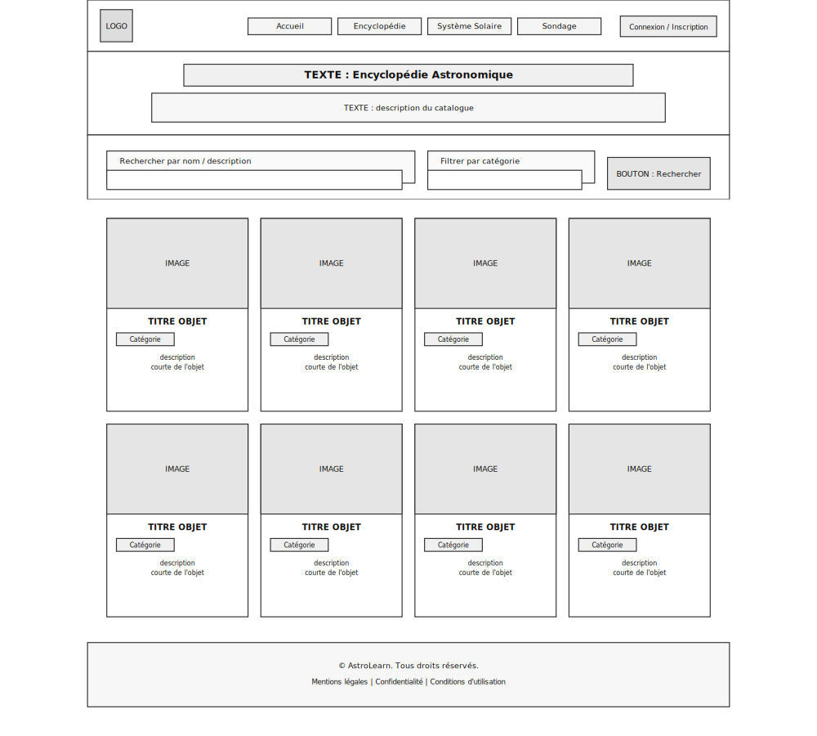
Wireframe
8
Notes:
Une fois le zoning validé, je suis passé au wireframe. C'est une maquette simple, sans couleurs ni images, qui montre la structure détaillée de la page.
On commence à voir les vrais éléments : le logo, les liens de navigation, la barre de recherche avec ses filtres, et la grille de cartes pour les objets célestes.
Le but du wireframe, c'est de valider l'ergonomie avant de passer au design final.

Slide 9

Charte Graphique
9
Notes:
Avant la maquette finale, j'ai défini la charte graphique du projet, pour fixer l'identité visuelle.
Pour les couleurs, j'ai choisi un univers sombre avec deux bleus nuit, qui donnent une ambiance spatiale. La couleur d'accent est un orange vif, utilisé pour les boutons et les éléments interactifs. Ce contraste rend le site lisible et donne une identité visuelle forte.
Pour la typographie, j'ai choisi une seule police, Inter, utilisée partout sur le site, pour garder une cohérence visuelle.
Le logo représente une planète avec ses anneaux, entourée d'étoiles, en lien avec le thème du projet.

Slide 10
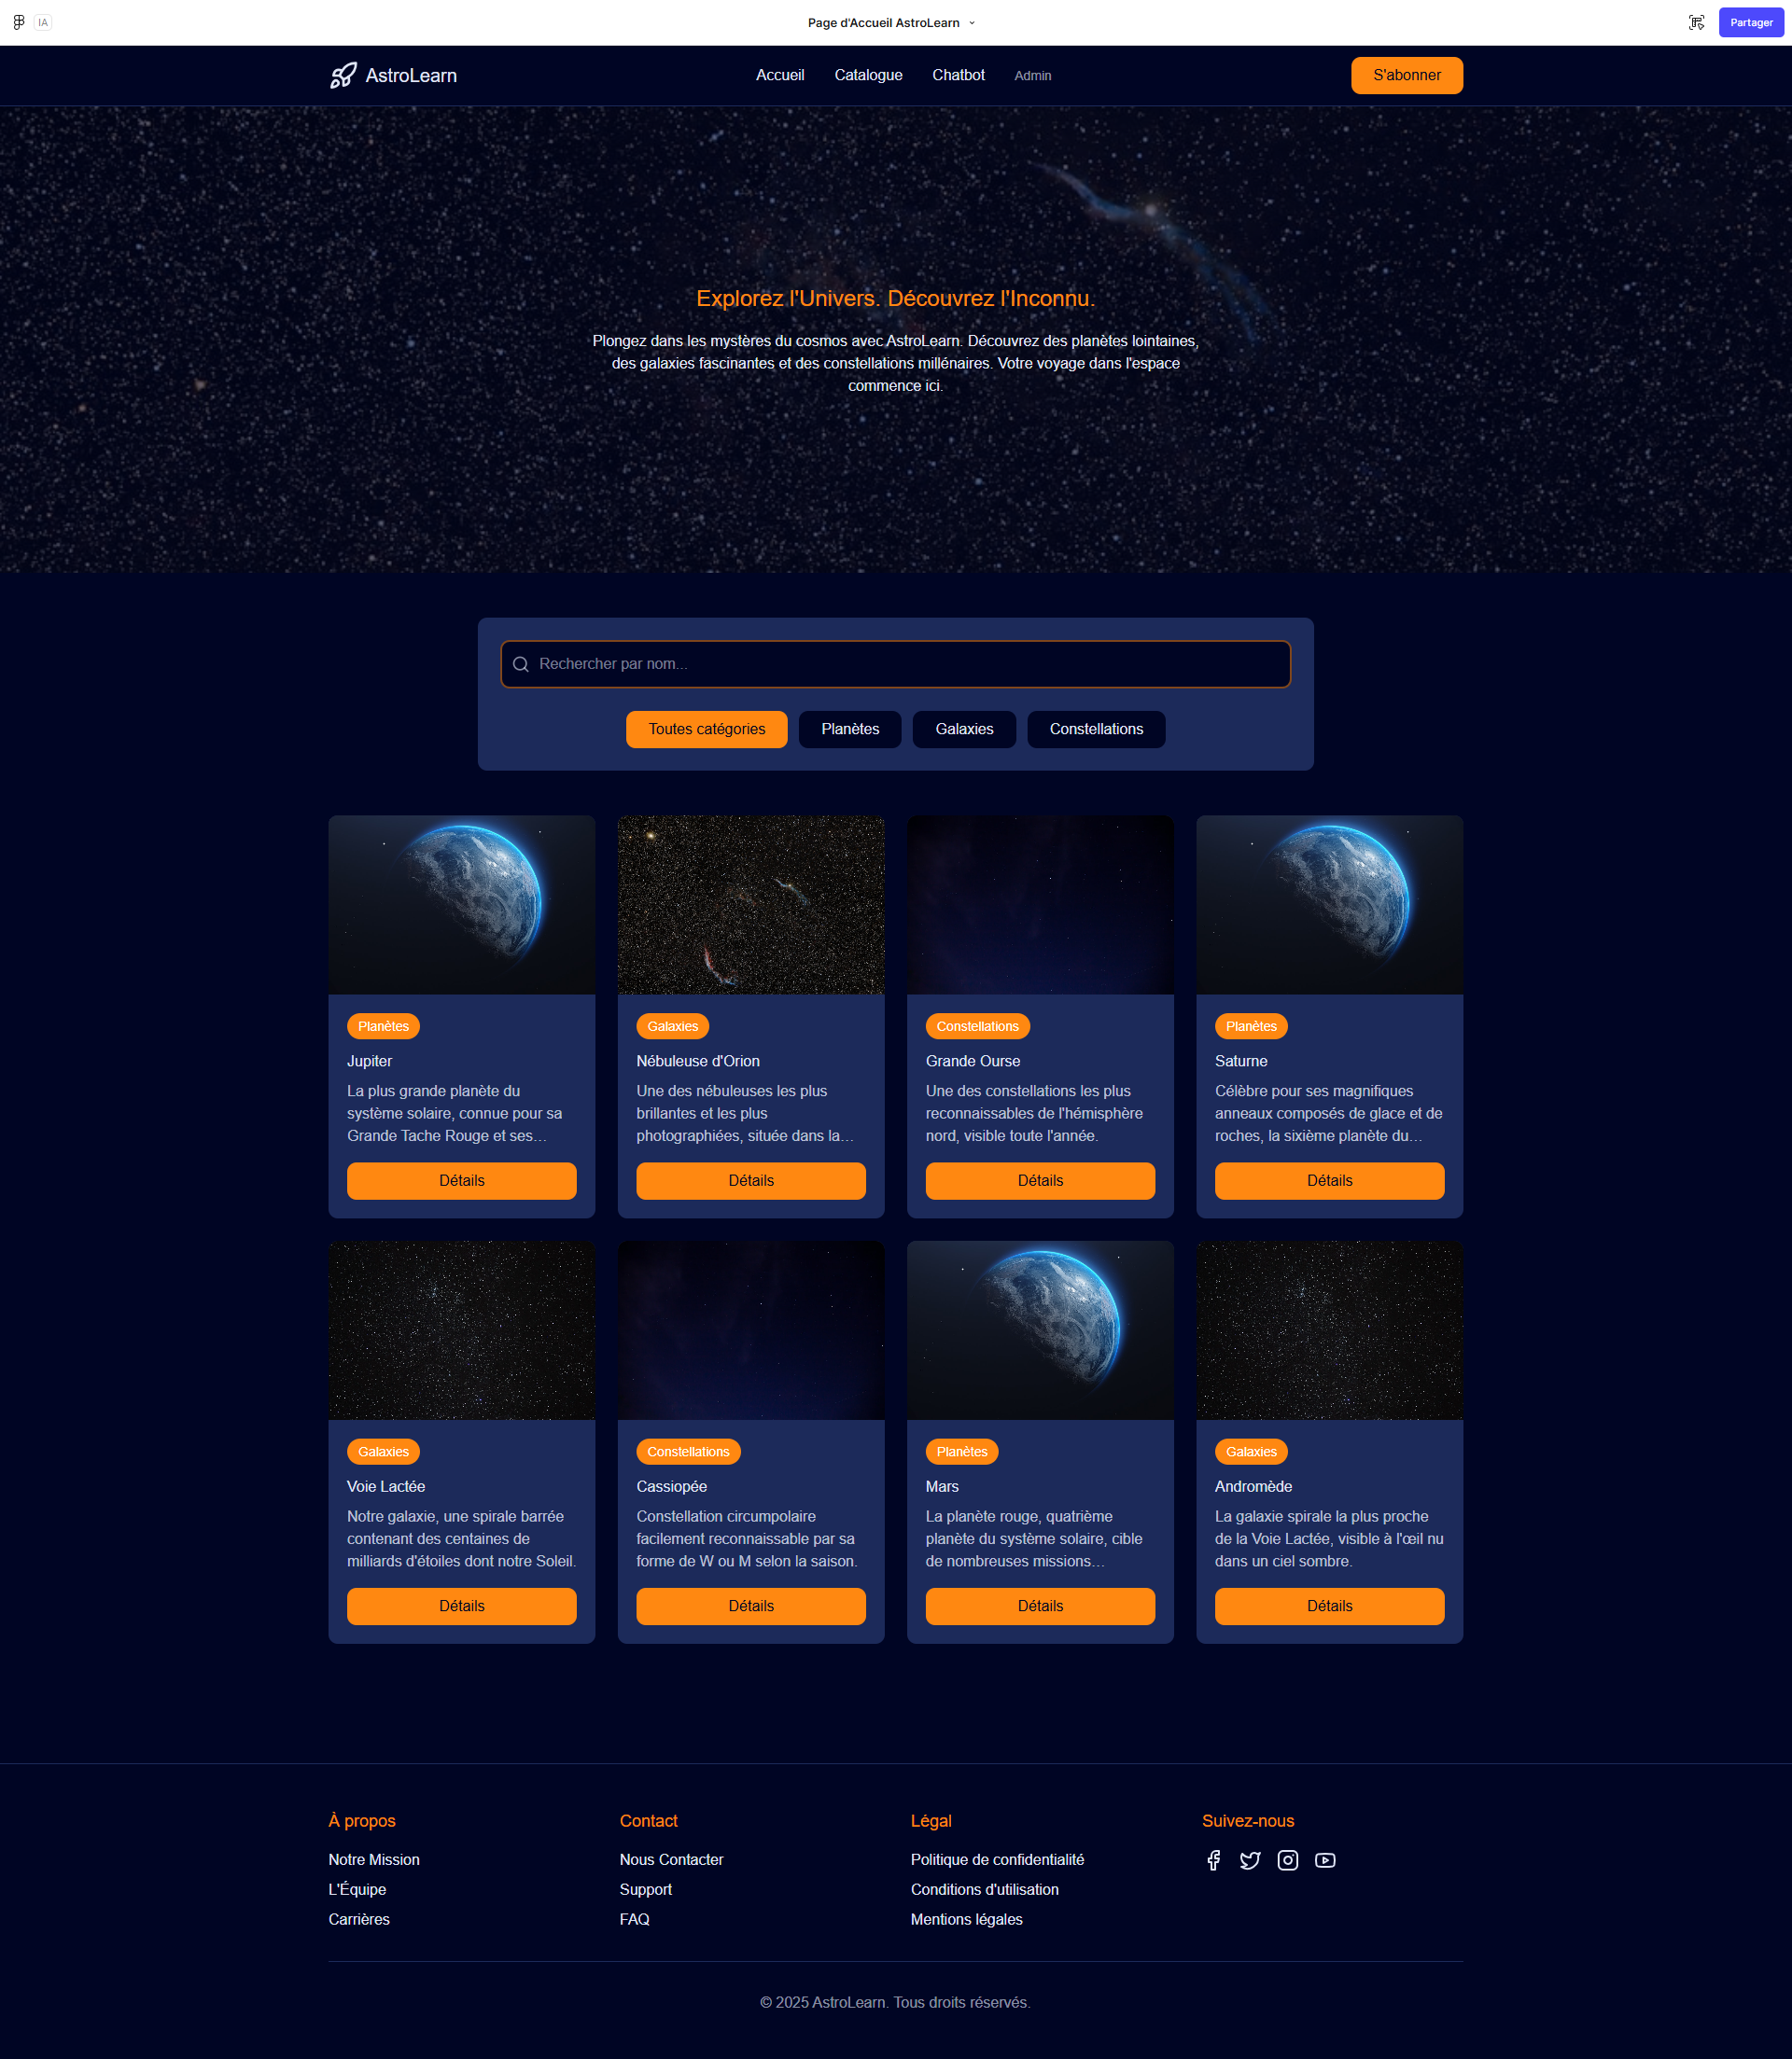
Maquette FIGMA
10
Notes:
Voici la maquette finale de l'application.
C'est la dernière étape de la conception. On retrouve les couleurs de la charte graphique, la vraie typographie, et la disposition exacte des éléments.
En haut, le header avec le logo et la navigation. En dessous, une grande section d'accueil avec un fond étoilé animé. Au centre, la barre de recherche avec ses filtres. Et enfin la grille qui affiche les objets célestes avec leur image et leur description.
Mon objectif était de créer une interface immersive, moderne, et accessible à tout le monde, même sans connaissances en astronomie. Et si vous comparez cette maquette avec le site en production, le résultat final est très fidèle.

Slide 11
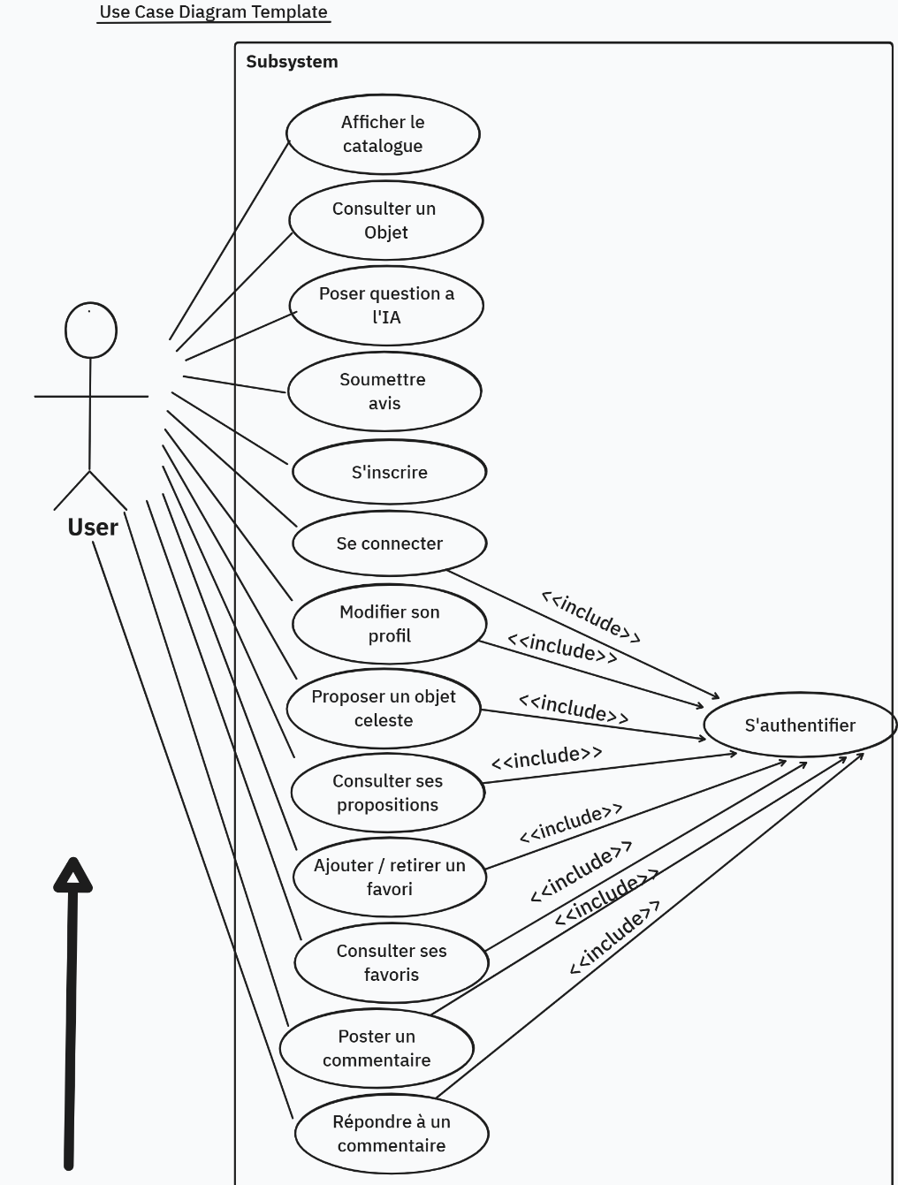

Diagramme UML
Architecture
11
Notes:
Voici le diagramme de cas d'utilisation du projet. Il montre les interactions possibles entre les acteurs et l'application.
J'ai deux acteurs. L'utilisateur peut consulter le catalogue, parler au chatbot, s'inscrire, proposer un objet céleste, gérer ses favoris, et commenter.
L'administrateur a des droits en plus : il peut gérer le catalogue, valider les propositions, modérer les commentaires, et gérer les comptes. Toutes les actions sensibles demandent d'être connecté.
Ce diagramme m'a servi de base pour cadrer les fonctionnalités avant de concevoir la base de données.

Slide 12
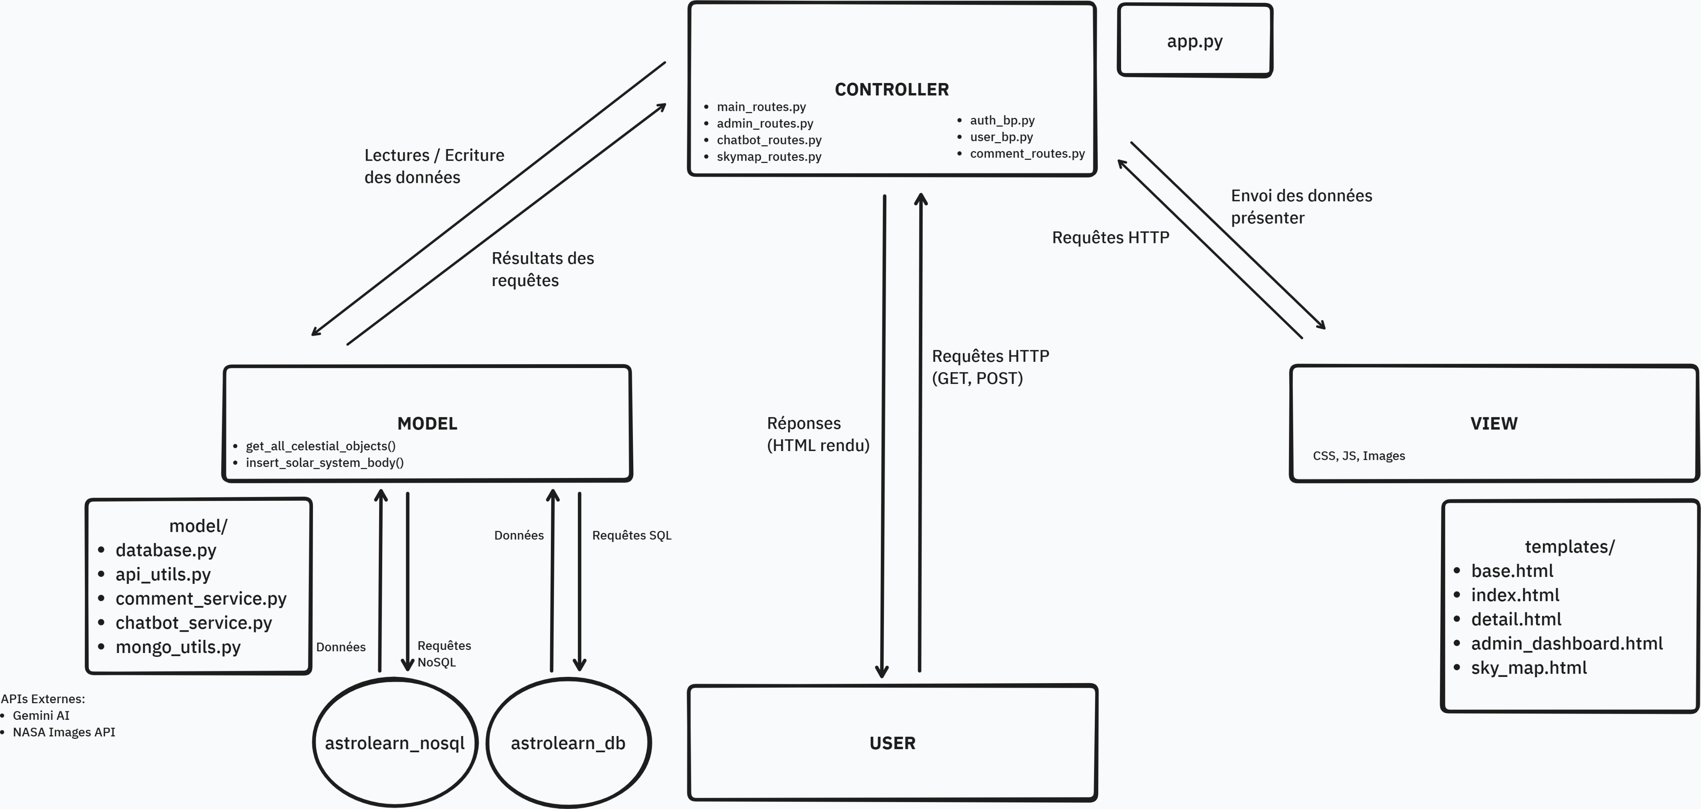
Architecture MVC
12
Notes:
Voici l'architecture du projet. J'ai choisi le pattern MVC, Modèle Vue Contrôleur, pour bien séparer les responsabilités.
Le Modèle, c'est la couche données. Il s'appuie sur PostgreSQL pour tout ce qui est relationnel, et MongoDB pour les commentaires.
Le Contrôleur reçoit les requêtes. J'ai organisé les routes en sept Blueprints Flask, un par domaine : les pages publiques, la connexion, l'espace utilisateur, l'administration, le chatbot, les commentaires, et le système solaire.
La Vue, c'est ce que l'utilisateur voit, avec les templates Jinja2, sans aucune logique métier.
Cette séparation limite l'impact d'un changement : modifier l'apparence d'une page ne touche que la vue.

Slide 13
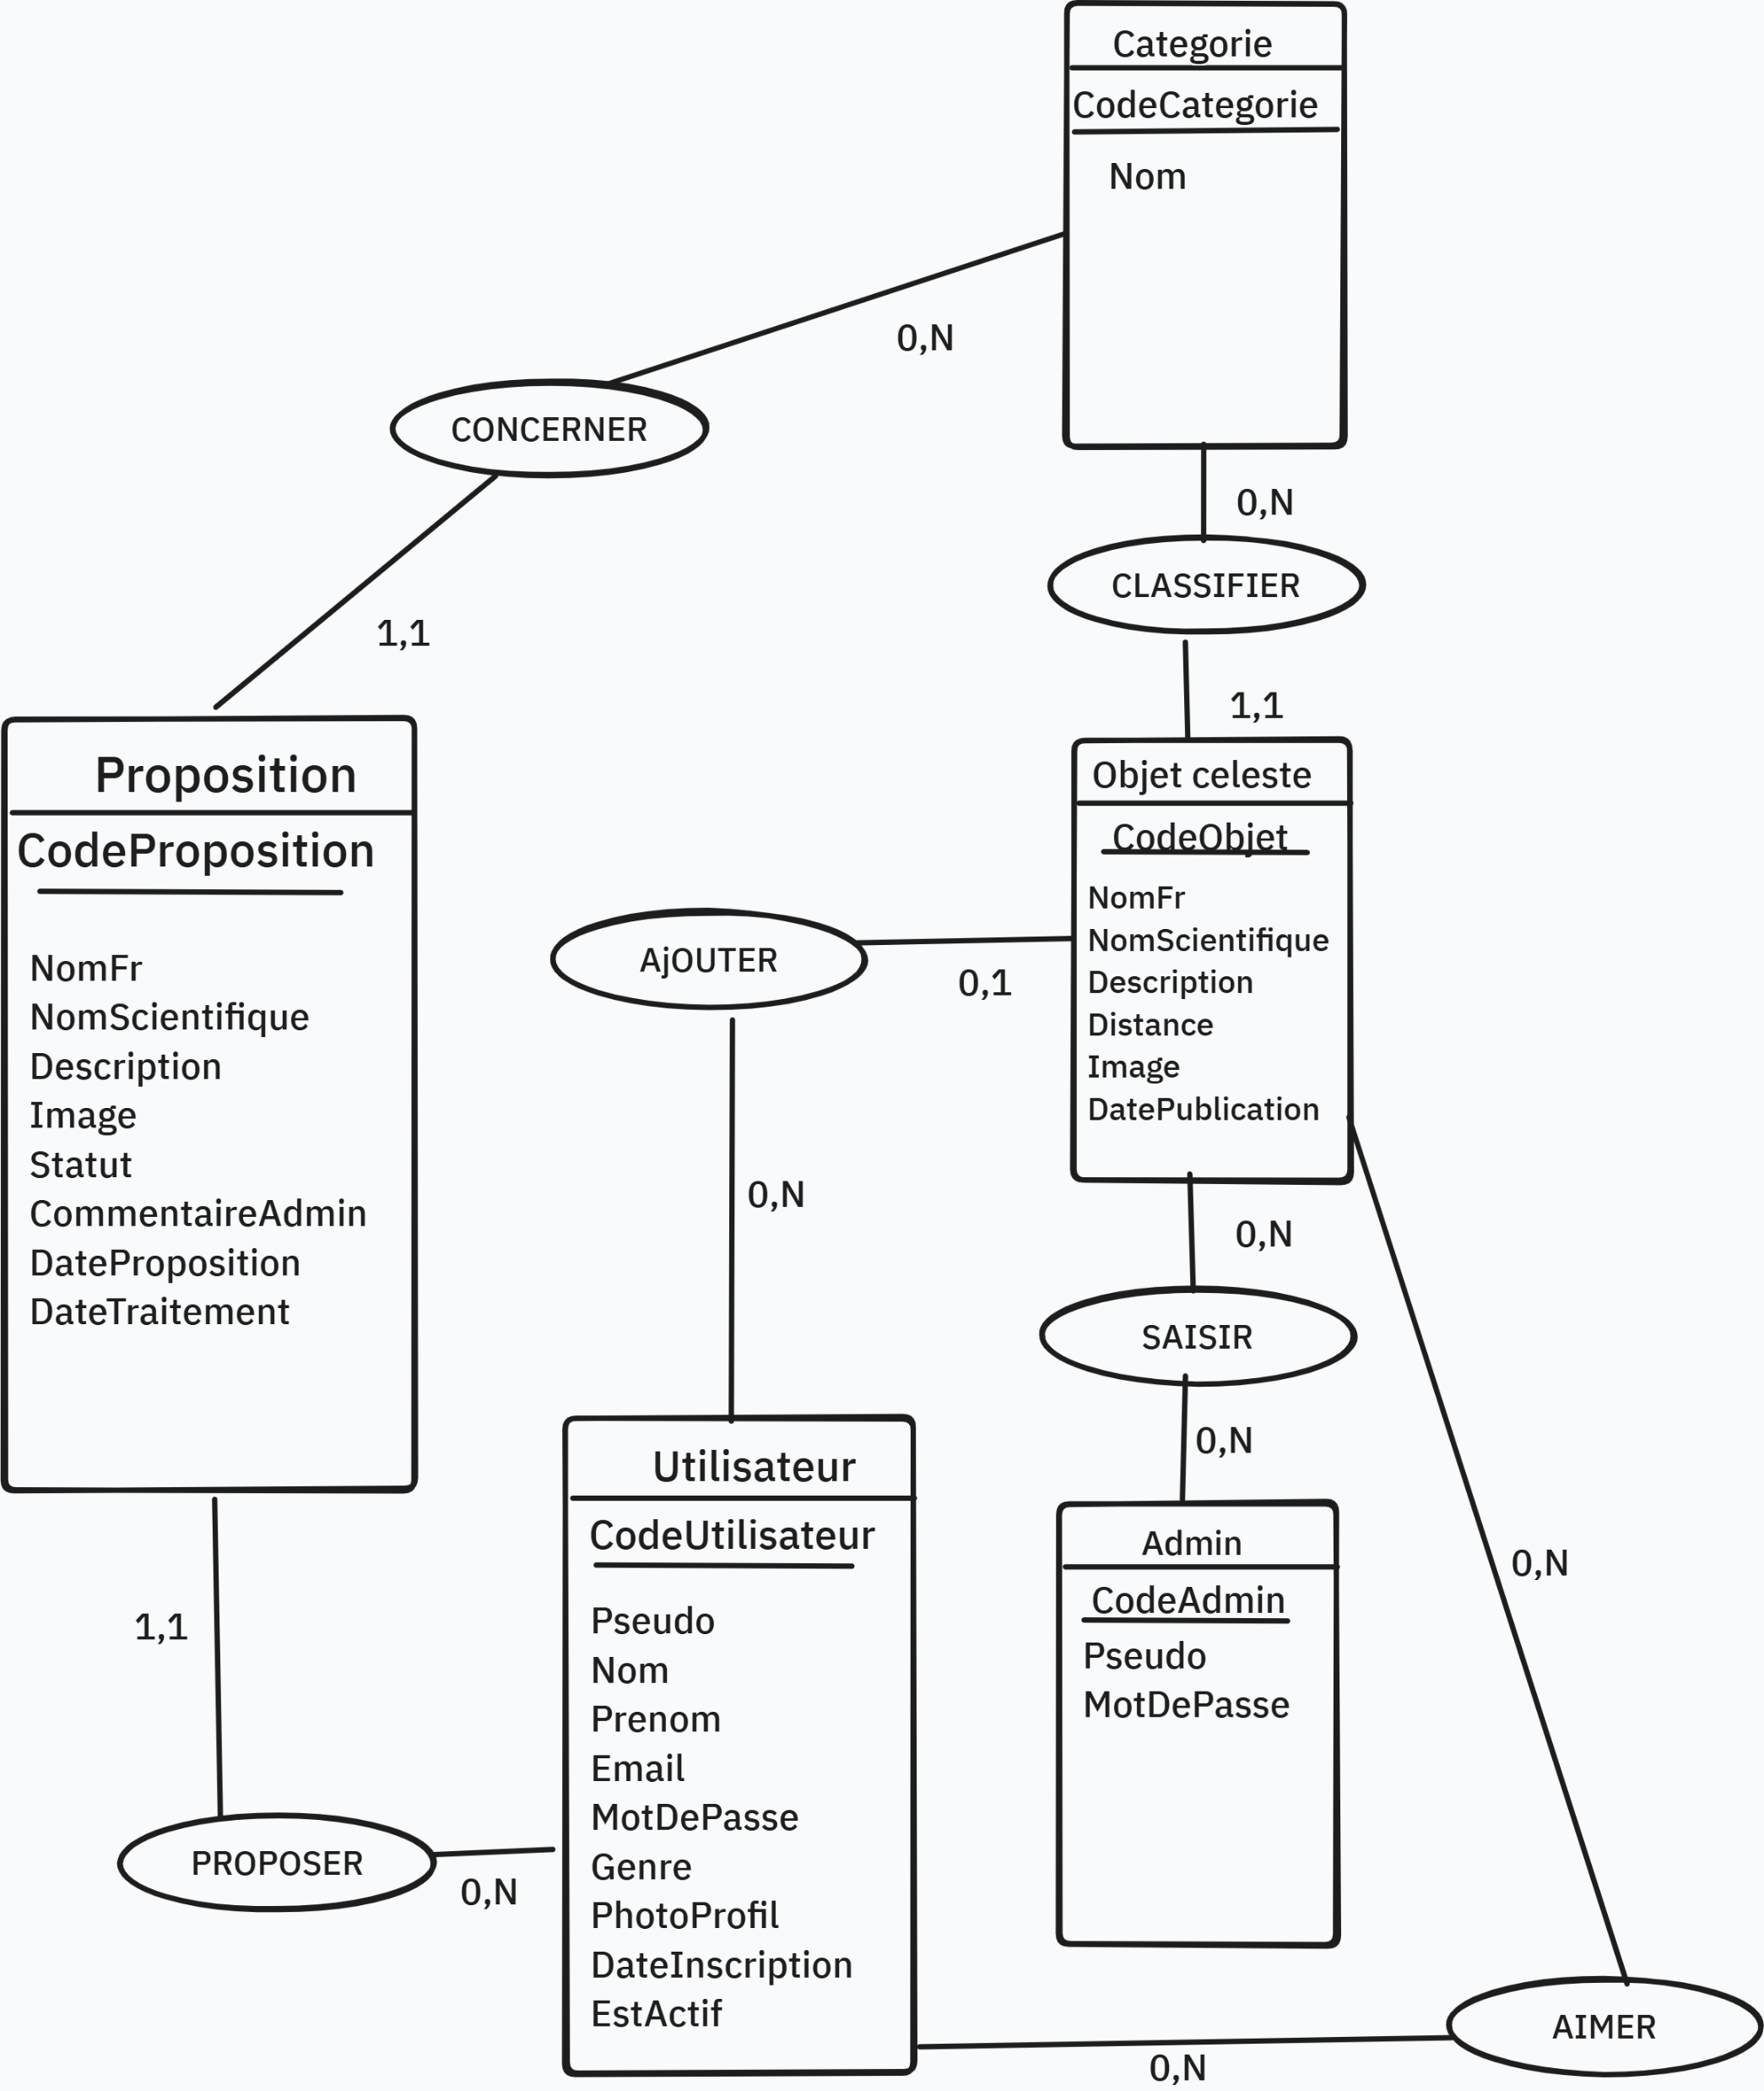
MCD Modèle Conceptuel de Données
13
Notes:
Voici le Modèle Conceptuel de Données, la première étape de la méthode Merise. Il représente les données de façon abstraite.
J'ai identifié sept entités : utilisateur, admin, objet céleste, catégorie, proposition, favori, et saisir.
Deux associations sont plusieurs-à-plusieurs. La première, entre admin et objet céleste, me sert à savoir quel administrateur a saisi ou validé quel objet. La deuxième, entre utilisateur et objet céleste, gère les favoris.
Les autres relations sont plus classiques, comme un objet qui appartient à une seule catégorie.

Slide 14
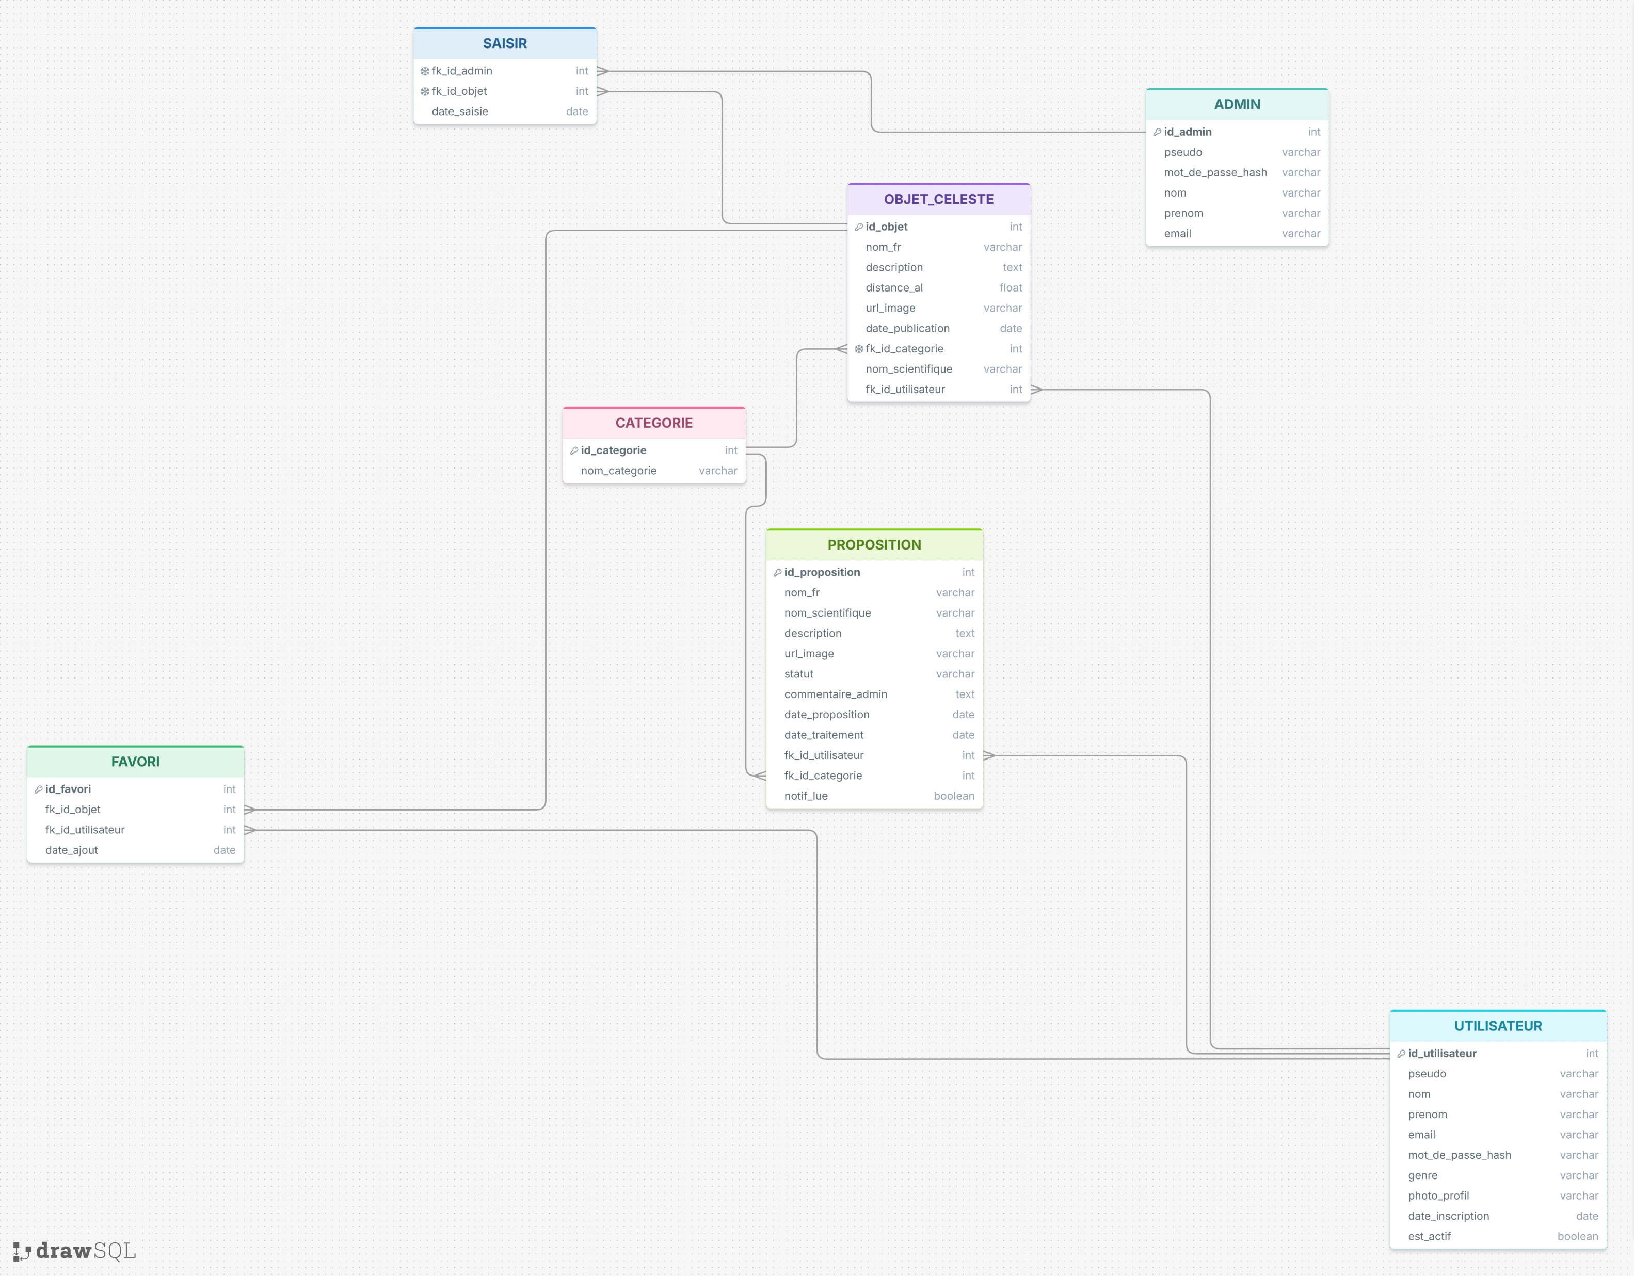
MLD Modèle Logique de Données
14
Notes:
Voici le Modèle Logique de Données, la deuxième étape de la méthode Merise. On traduit ici le schéma conceptuel en tables concrètes.
J'ai sept tables. Objet céleste est reliée à catégorie. La table favori fait le lien entre utilisateur et objet céleste. La table proposition est reliée à utilisateur et à catégorie. Et la table saisir fait le lien entre admin et objet céleste, pour la traçabilité.
Les mots de passe sont toujours stockés sous forme de hash, jamais en clair.

Slide 15
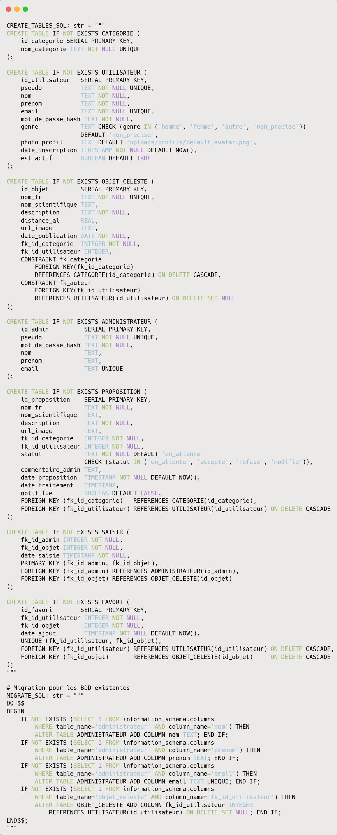
MPD Modèle Physique de Données
15
Notes:
Voici le Modèle Physique de Données, la dernière étape de la méthode Merise. On traduit ici le schéma en vraies instructions SQL, pour PostgreSQL.
On retrouve les sept tables avec toutes leurs contraintes : les clés primaires, les clés étrangères, les valeurs par défaut, comme le statut 'en attente' pour une proposition, et les contraintes d'unicité sur le pseudo ou l'email.
Ce schéma correspond directement au script qui crée mes tables.

Slide 16
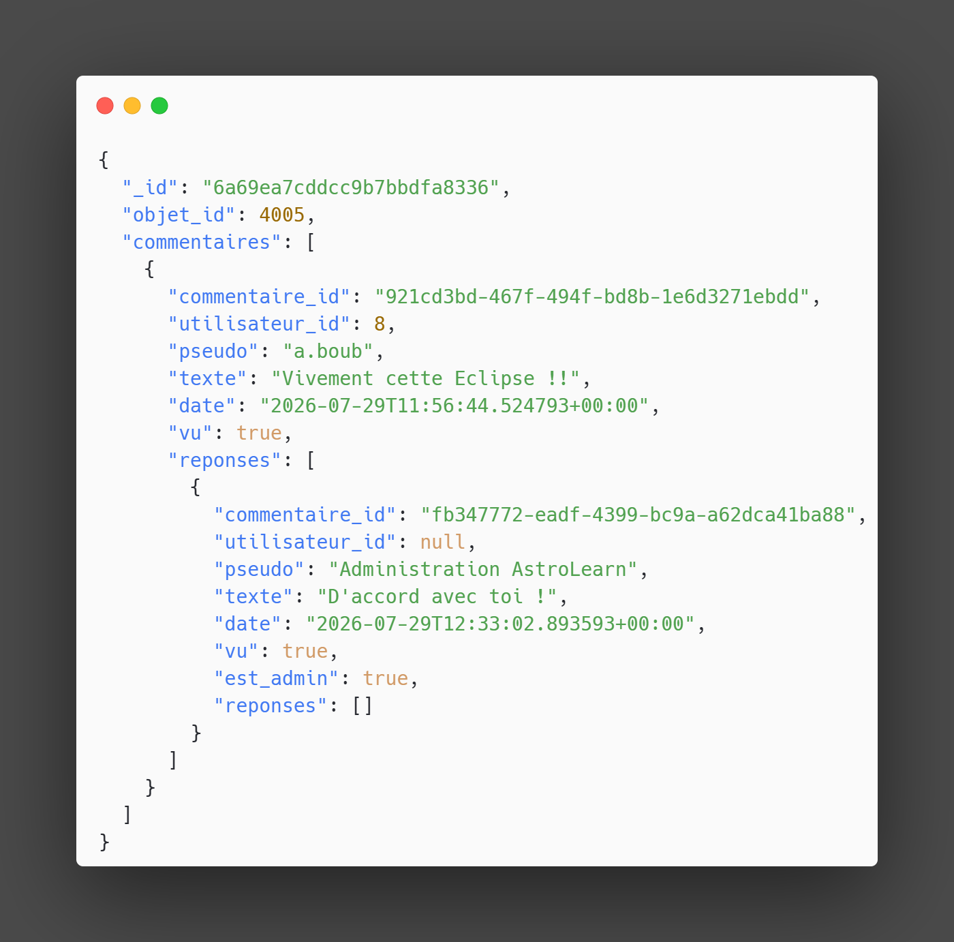
Accès aux données SQL et NoSQL
Accès aux données
PostgreSQL Relationnel
psycopg2, curseur en dictionnaire
Requêtes paramétrées, transactions sécurisées
Catalogue, comptes, propositions
MongoDB NoSQL
pymongo, un document par objet céleste
Arbre de commentaires imbriqués
CommentaireService, mise à jour en une fois
16
Notes:
Toute la logique d'accès aux données se trouve dans le Modèle. Le Contrôleur ne contient aucune requête, ni SQL ni NoSQL.
Je n'utilise pas d'ORM : les requêtes PostgreSQL sont écrites directement avec la librairie psycopg2, et les documents MongoDB sont manipulés avec pymongo.
Côté PostgreSQL, chaque fonction qui modifie la base annule automatiquement les changements en cas d'erreur, pour ne jamais laisser la base dans un état à moitié modifié.
Côté MongoDB, chaque objet céleste a un seul document, qui contient tous ses commentaires et leurs réponses. Le service qui gère les commentaires récupère ce document, le modifie, puis le réenregistre.

Slide 17
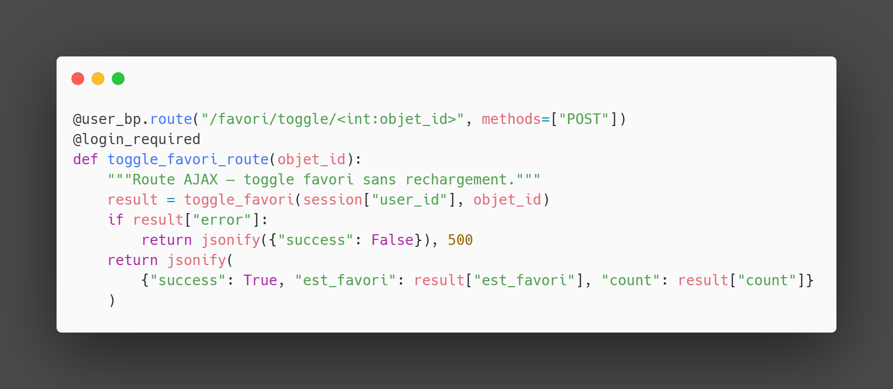
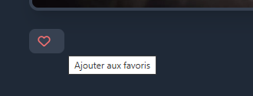
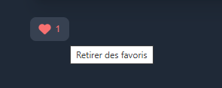
Front-End
Développement
17
Notes:
Voici un exemple concret de mon front-end : le bouton favori, en AJAX.
C'est une fonctionnalité centrale du site. Quand l'utilisateur clique sur le cœur d'un objet céleste, JavaScript envoie une requête au serveur, sans recharger la page.
Cette route est protégée : il faut être connecté. Le Modèle fait le vrai travail, il ajoute ou retire le favori en base, et renvoie le nouvel état. Le Contrôleur se contente de transformer ça en réponse JSON.
Côté JavaScript, cette réponse permet de mettre à jour le cœur et le compteur immédiatement. C'est un bon exemple de comment le front-end et le back-end communiquent.

Slide 18
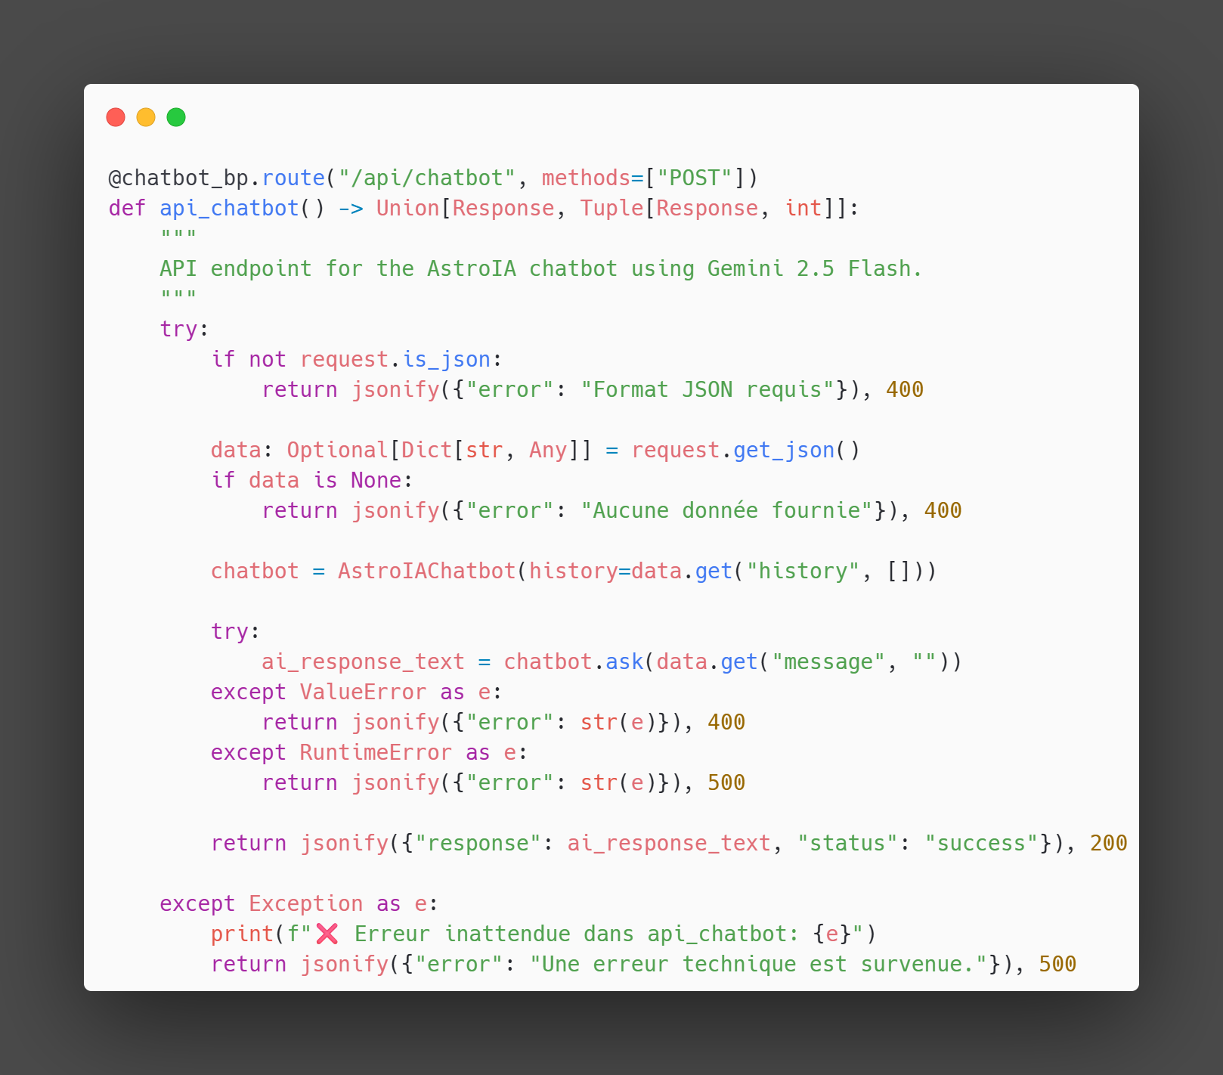
Back-End
Blueprint Flask — organisation modulaire des routes
Validation JSON, puis délégation à AstroIAChatbot
AstroIAChatbot.ask() — valide le message et appelle Gemini
Gestion des erreurs — codes HTTP 400 / 500
18
Notes:
Pour le back-end, j'ai choisi cet extrait du chatbot, parce qu'il montre bien comment Flask traite une requête du début à la fin.
Cette fonction reçoit le message de l'utilisateur, vérifie que les données sont valides, puis délègue tout le reste à une classe dédiée, dans le Modèle.
C'est cette classe qui valide le message, par exemple s'il est vide ou trop long, et qui appelle Gemini. Si quelque chose ne va pas, elle prévient le Contrôleur, qui renvoie le bon code d'erreur.
C'est le pattern MVC en action : le Contrôleur ne connaît pas les détails de Gemini, il délègue au Modèle et traduit juste le résultat en réponse.
Au total, le back-end compte sept Blueprints Flask, chacun responsable d'une partie de l'application.

Slide 19
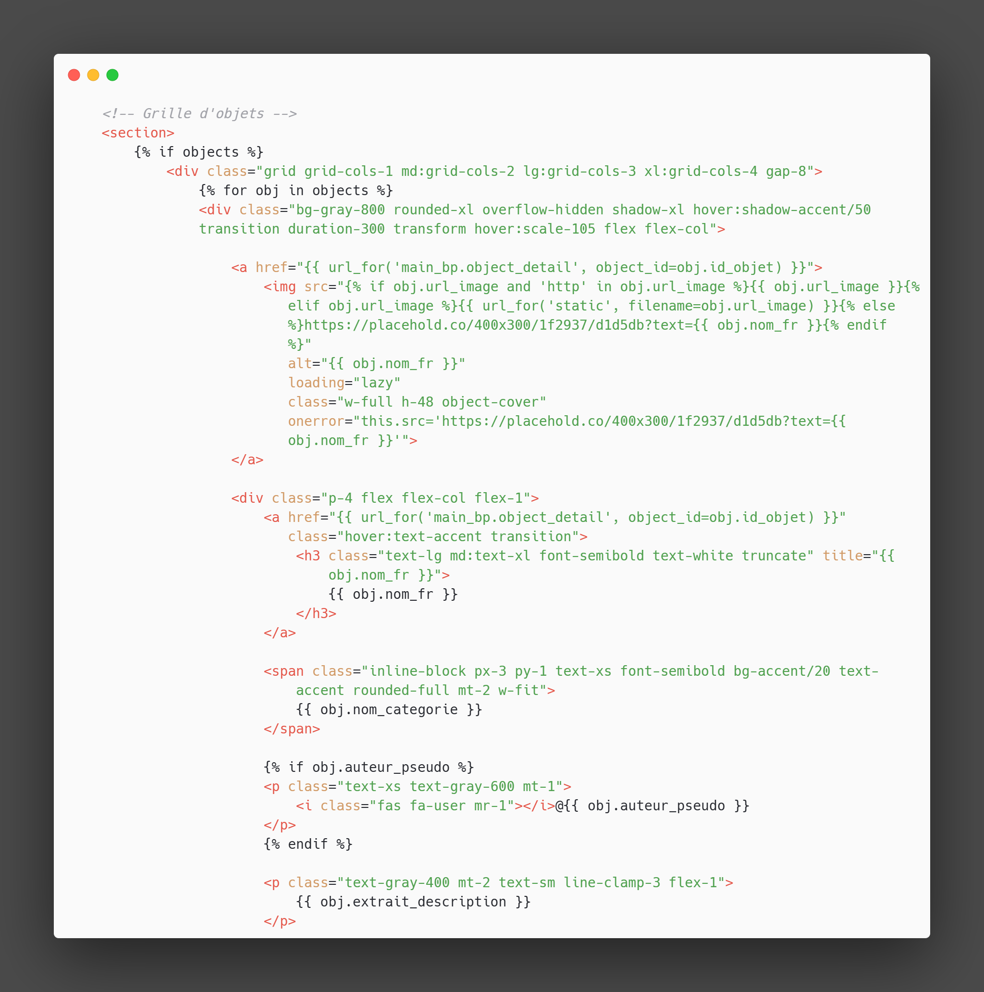
Éco-conception
Éco-conception
Performance
Chargement différé des images (loading="lazy")
Requêtes SQL ciblées, pas de SELECT * systématique
Pas de framework JS lourd, Three.js chargé seulement sur la carte 3D
Sobriété
Pas d'image de remplacement stockée par objet
Placeholder généré à la volée (placehold.co)
Moins de fichiers, moins de stockage, moins de bande passante
19
Notes:
Voici quelques choix que j'ai faits pour limiter l'empreinte de l'application.
Sur les images, j'utilise le chargement différé : seules les images visibles à l'écran sont chargées.
Je ne stocke pas non plus d'image de remplacement pour chaque objet sans photo. Elle est générée à la volée, seulement quand on en a besoin.
Côté base de données, les pages ne récupèrent que les colonnes nécessaires à l'affichage, pas toute la table.
Et je n'utilise pas de framework JavaScript lourd. Three.js, pour le rendu 3D, n'est chargé que sur la page du système solaire.

Slide 20
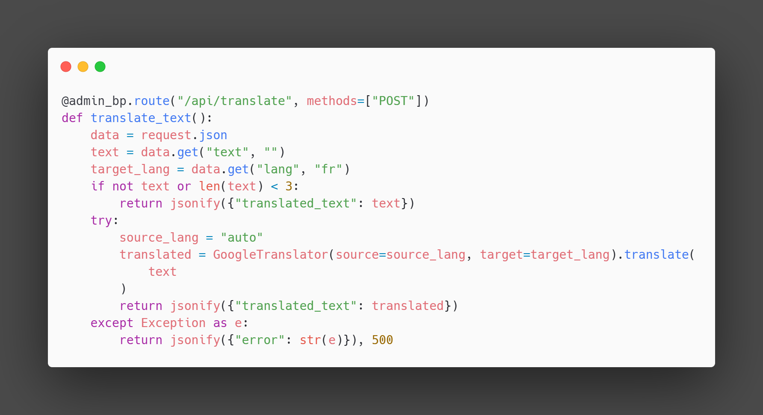
APIs REST
Endpoint | Méthode | Description | Retour
/api/chatbot | POST | Chatbot AstroIA via Gemini | JSON
/favori/toggle/<id> | POST | Toggle favori AJAX | JSON
/api/translate | POST | Traduction EN/FR | JSON
20
Notes:
J'ai développé plusieurs APIs REST dans mon application. Une API REST, c'est simplement un endpoint qui reçoit une requête et renvoie une réponse en JSON, sans recharger la page.
J'en ai trois principales. Le chatbot, qui reçoit le message de l'utilisateur, appelle Gemini, et renvoie la réponse de l'IA.
Le favori, qui gère l'ajout et le retrait en AJAX, et renvoie le nouvel état et le nouveau compteur.
Et la traduction, qui traduit la description d'un objet du français vers l'anglais, à la demande.
Ces trois APIs suivent les bonnes pratiques REST : les bonnes méthodes HTTP, les bons codes de retour, et toujours du JSON.

Slide 21
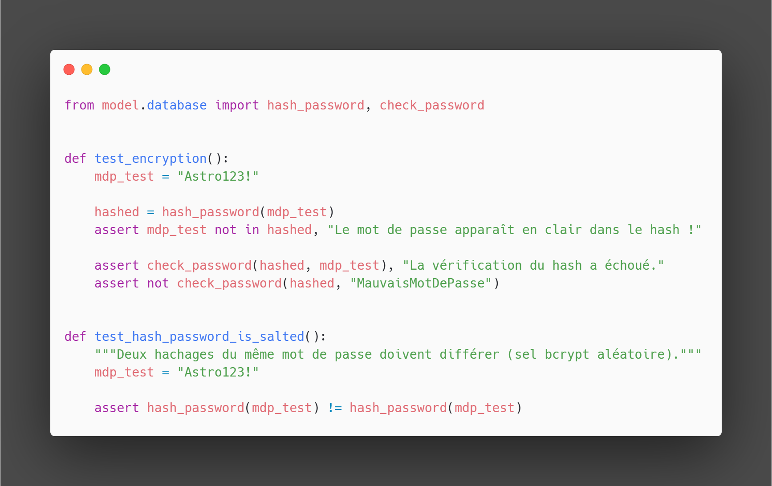
Tests
Qualité & Tests
Fichier | Type | Ce qui est testé | Résultat
test_security.py + test_csrf.py | Sécurité | Hachage bcrypt, protection CSRF | ✅ 8/8
test_chatbot_service.py | Unitaire (mocké) | Chatbot AstroIA | ✅ 6/6
test_comment_service.py | Unitaire (mocké) | Commentaires imbriqués | ✅ 15/15
test_db.py + test_db_connexion.py | Intégration | Connexion PostgreSQL, catégories | ✅
test_logic.py + test_validation.py | Unitaire | Mapping NASA, validations | ✅
test_astroia.py | Manuel, hors CI | API Gemini réelle (quota payant) | ⚠️ manuel
21
Notes:
Pour garantir la fiabilité de l'application, j'ai écrit une suite de 33 tests, exécutés automatiquement à chaque envoi de code.
J'ai combiné plusieurs niveaux de test. Des tests unitaires sur la logique métier, comme le chatbot ou les commentaires. Des tests d'intégration, sur le comportement réel avec PostgreSQL. Et des tests de sécurité, sur le hachage des mots de passe et la protection CSRF.
Le seul test que je ne lance pas automatiquement, c'est celui qui appelle vraiment Gemini, pour ne pas consommer de quota à chaque envoi.
J'ai aussi testé manuellement certains parcours, comme l'inscription.

Slide 22
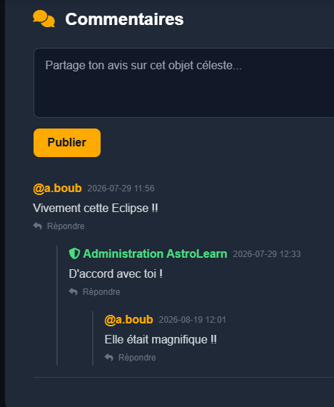
Jeu d'essai
Scénario testé
Commentaires imbriqués sur 3 niveaux
Utilisateur, puis réponse admin, puis réponse utilisateur
Résultat
Arbre à 3 nœuds correctement imbriqué
Bonne identité affichée à chaque niveau
Badge non-lus à jour, suppression en cascade
22
Notes:
J'ai choisi les commentaires imbriqués comme jeu d'essai détaillé, parce que c'est la fonctionnalité la plus représentative du projet : elle combine PostgreSQL, MongoDB, la sécurité, et la couche de service.
Voici un exemple réel sur le site : un utilisateur poste un commentaire, un administrateur y répond, puis l'utilisateur répond à son tour. On voit bien les trois niveaux, avec la bonne identité affichée à chaque fois, et un badge qui distingue une réponse admin.
Dans mon jeu d'essai, j'ai aussi vérifié le badge de commentaires non lus, et la suppression en cascade d'un commentaire avec ses réponses. Résultat : 16 vérifications sur 16 conformes.

Slide 23
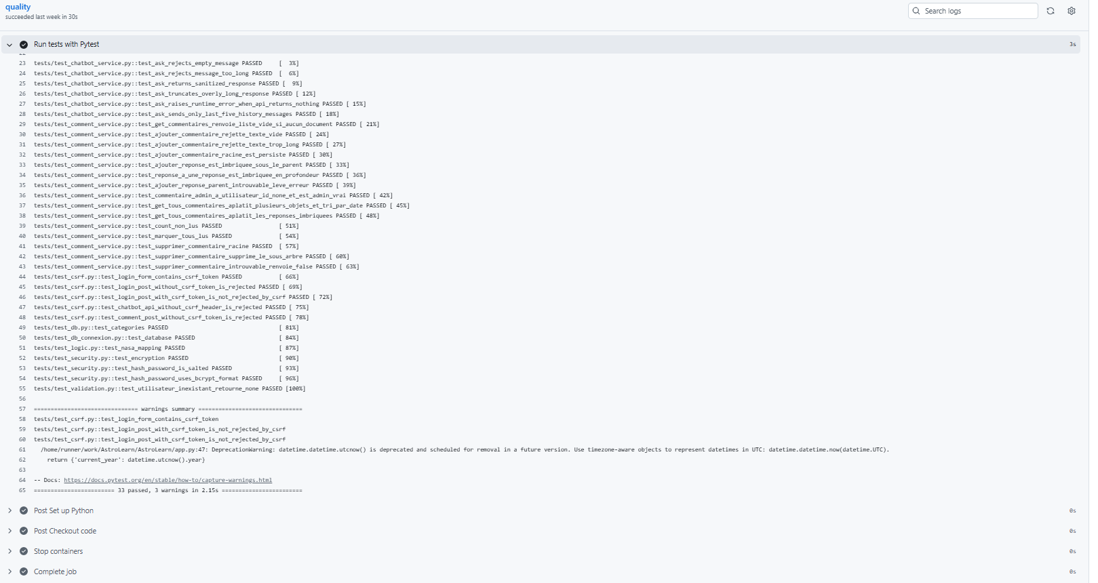
CI/CD & Qualité du Code
Outil | Rôle | Résultat
Flake8 | Vérification du code (PEP8) | 0 erreur
Black | Formatage automatique | Conforme
Pytest | Automatisation des tests | 33/33 passent
GitHub Actions | Pipeline CI, à chaque push | Pipeline vert
23
Notes:
Pour la démarche DevOps, j'ai mis en place une chaîne d'intégration continue complète.
D'abord les outils de qualité de code : Flake8 vérifie les conventions, et Black formate le code automatiquement.
Ensuite Pytest, qui lance mes 33 tests en une seule commande.
Et enfin GitHub Actions, qui se déclenche à chaque envoi de code, sur toutes les branches. Il enchaîne la vérification, le formatage, puis les tests, avec une vraie base PostgreSQL temporaire. Le dépôt a aussi Dependabot, qui ouvre automatiquement une correction dès qu'une dépendance a une faille connue.

Slide 24
Veille technologique
Sources suivies
Alertes GitHub Dependabot
Notes de version (PostgreSQL, MongoDB, nginx...)
Alertes de sécurité Ubuntu
Exemple concret
Dependabot a signalé plusieurs dépendances vulnérables
Mise à jour vérifiée par la suite de tests avant déploiement
Sécurité MongoDB
Compte applicatif limité en lecture/écriture, jamais admin
Principe du moindre privilège appliqué
24
Notes:
Je fais aussi une veille technologique et sécurité en continu, surtout sur l'infrastructure et les dépendances.
Je suis les alertes Dependabot sur GitHub, les notes de version des outils que j'utilise, et les alertes de sécurité pour le serveur.
Un exemple concret : Dependabot m'a signalé plusieurs dépendances avec des failles connues. Je les ai mises à jour, après avoir vérifié que ça ne cassait rien.
Autre exemple, sur MongoDB : le compte que l'application utilise pour se connecter n'a que les droits nécessaires, jamais les droits d'administrateur du serveur.

Slide 25
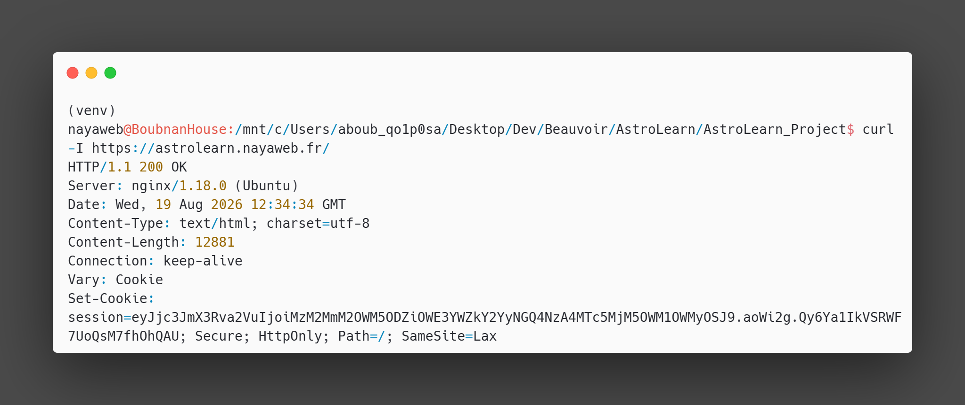
Sécurité
Sécurité & RGPD
Sécurité de l'application
Sessions sécurisées Flask
Clés API dans .env — jamais dans le code
Décorateur @login_required sur les routes sensibles
HTTPS via SSL Let's Encrypt
Conforme aux recommandations OWASP Top 10 et ANSSI
Sécurité des mots de passe
Hachage Bcrypt — jamais de mot de passe en clair
Vérification avec check_password()
Salage automatique du hash
25
Notes:
La sécurité a été une priorité tout au long du développement.
D'abord les mots de passe : je les hache avec Bcrypt avant de les stocker, avec un sel aléatoire à chaque fois. Le mot de passe original ne transite jamais en clair.
Ensuite les sessions Flask, protégées par trois options : impossible d'y accéder en JavaScript, obligatoire en HTTPS, et protégées contre les attaques CSRF.
Vous pouvez le voir sur cette capture : c'est une vraie requête sur mon site en production, et le cookie renvoyé porte bien ces trois protections. Ce n'est pas juste une intention dans le code, c'est vérifiable en direct.
Toutes mes clés API sont dans un fichier qui n'est jamais mis sur GitHub. Et les routes sensibles redirigent vers la connexion si l'utilisateur n'est pas authentifié.
Le site tourne aussi entièrement en HTTPS, avec un certificat SSL.
Toutes ces mesures suivent les recommandations de l'OWASP Top 10 et de l'ANSSI, que j'ai appliquées dès le départ, pas ajoutées à la fin.

Slide 26
RGPD
Données collectées
Inscription : pseudo, nom, prénom, email, mot de passe
Sondage Tally : email + préférence uniquement
Photo de profil (optionnelle)
Droits des utilisateurs
Droit d'accès à ses données
Droit de modification du profil
Suppression du compte sur demande, traitée par un administrateur
Aucune vente de données à des tiers
Données minimales collectées
Mesures techniques
Mots de passe hashés Bcrypt
Communications chiffrées HTTPS
Page mentions légales accessible
Pas de cookies tiers
Pas de publicité
26
Notes:
Concernant le RGPD, j'ai appliqué le principe de minimisation : je ne collecte que ce qui est vraiment nécessaire.
Pour l'inscription, je demande le pseudo, le nom, l'email et le mot de passe. La photo de profil est optionnelle. Pour le sondage, seuls l'email et la préférence sont collectés.
Les utilisateurs peuvent modifier leur profil à tout moment. La suppression du compte se fait sur demande, traitée par un administrateur. Et aucune donnée n'est jamais revendue.
Techniquement, les mots de passe sont hashés, les communications sont chiffrées, et il n'y a aucun cookie tiers ni publicité sur le site.
J'ai aussi rédigé une page de mentions légales complète, accessible depuis le bas de chaque page.

Slide 27
Déploiement VPS
Déploiement
① Préparation du serveur
② Récupération du code
③
Env. virtuel & dépendances
④ Configuration PostgreSQL & MongoDB
⑤
Lancement Gunicorn
⑥
Nginx + SSL
27
Notes:
Passons au déploiement. L'application tourne sur un serveur VPS que j'administre moi-même, sous Ubuntu, sur mon propre nom de domaine.
Le premier déploiement s'est fait en plusieurs étapes : préparation du serveur, récupération du code, installation des dépendances, mise en place de PostgreSQL et MongoDB, lancement de l'application avec Gunicorn, et configuration de nginx avec un certificat HTTPS.
Pour les mises à jour, un script automatise tout : récupération du code, redémarrage du service, et vérification que le site répond bien. Je préfère garder le déploiement manuel, pour garder le contrôle avant chaque mise en ligne.

Slide 28
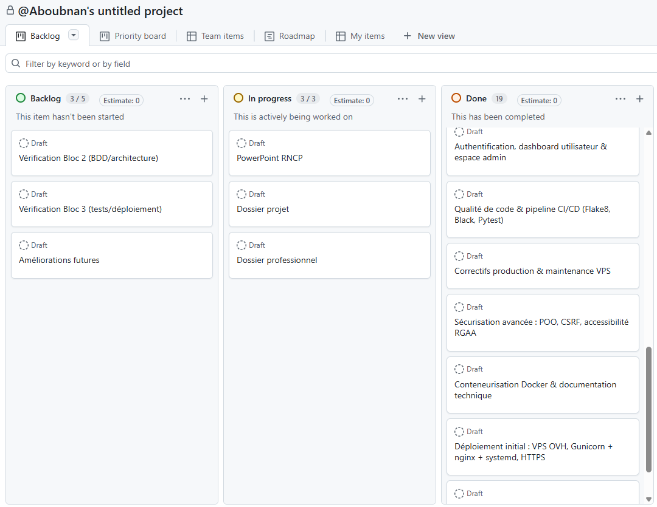
Planification Kanban
Gestion de Projet
28
Notes:
Pour organiser mon projet, j'ai utilisé un tableau Kanban sur GitHub, avec trois colonnes : à faire, en cours, et terminé.
La colonne terminée regroupe les grandes étapes du projet : l'authentification, la qualité de code, la sécurisation, la conteneurisation avec Docker, et le déploiement.
Cet outil m'a permis d'avoir une vision claire de l'avancement, et de prioriser les tâches au fur et à mesure.

Slide 29
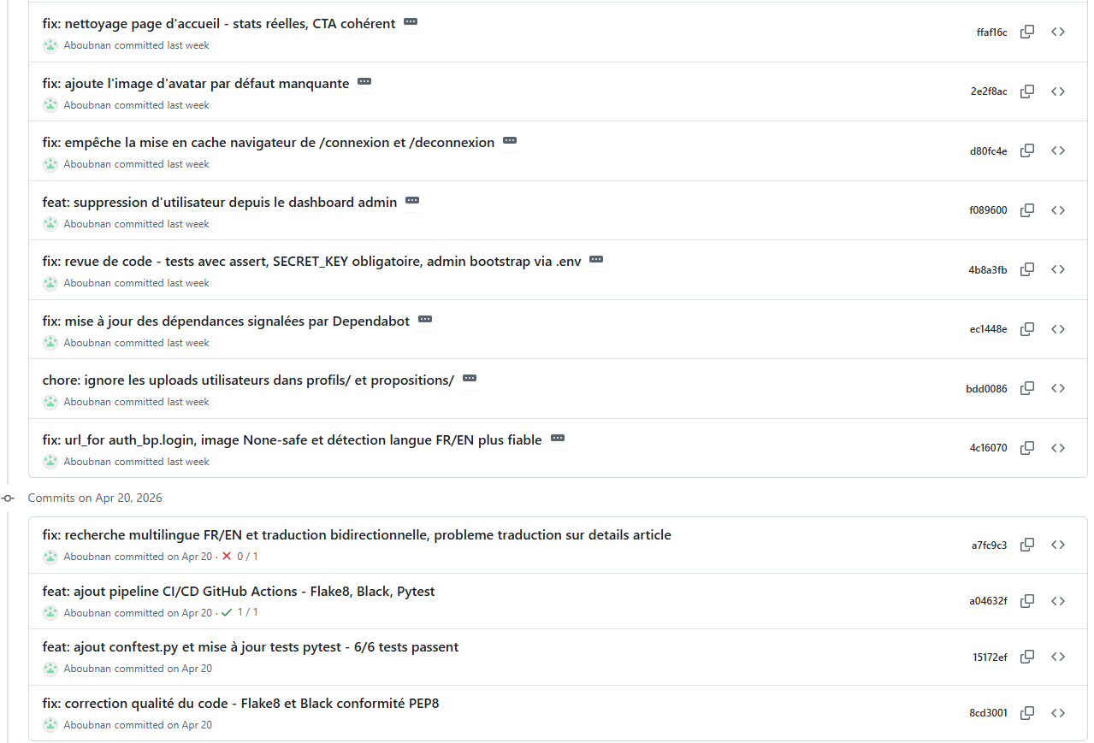
Gestion de version Git
29
Notes:
Pour la gestion de version, j'ai utilisé Git et GitHub tout au long du projet.
Mes commits suivent une convention claire : feat pour une nouvelle fonctionnalité, fix pour une correction, refactor pour une réorganisation du code.
Par exemple, feat implémente la traçabilité, ou fix met à jour une dépendance signalée par Dependabot. Chaque commit correspond à une tâche précise.
Le dépôt est public sur GitHub, avec Dependabot activé pour signaler les failles de sécurité.

Slide 30
Bilan
Bilan technique
Le projet est allé bien au-delà de ce que j'avais imaginé au départ
L'architecture MVC et les deux bases de données ont bien tenu face à cette croissance
Bilan personnel
J'ai touché tout le cycle de développement, seul
Un vrai renforcement de mes compétences de développeur
30
Notes:
Avant la démonstration, un rapide bilan.
Ce que j'ai livré va bien au-delà de ce que j'avais imaginé au départ. Le projet est parti d'un simple catalogue pour devenir une application complète, et l'architecture a bien tenu face à cette croissance.
Sur le plan personnel, ce projet m'a fait passer par tout un cycle de développement, de l'analyse des besoins jusqu'à la mise en production, en gérant seul tous les rôles.

Slide 31
Démonstration
Démonstration en direct
https://astrolearn.nayaweb.fr
31
Notes:
Je vous laisse maintenant découvrir AstroLearn en direct, sur le vrai site.

Slide 32
AstroLearn est disponible en live sur https://astrolearn.nayaweb.fr
32
Notes:
Pour conclure, AstroLearn est un projet complet, développé de A à Z, de la conception jusqu'au déploiement en production.
Il couvre l'ensemble des onze compétences du titre RNCP niveau 5 : la configuration de l'environnement, la conception des interfaces, l'architecture, les deux bases de données, les APIs REST, l'intelligence artificielle, et les tests.
Ce qui rend ce projet particulier, c'est qu'il est vraiment en ligne, accessible à tout le monde. Ce n'est pas une maquette, c'est une vraie application, avec de vraies données NASA et une vraie IA.
Voilà pour la présentation d'AstroLearn. Merci de votre attention, je suis prêt à répondre à vos questions.

